Slide 1
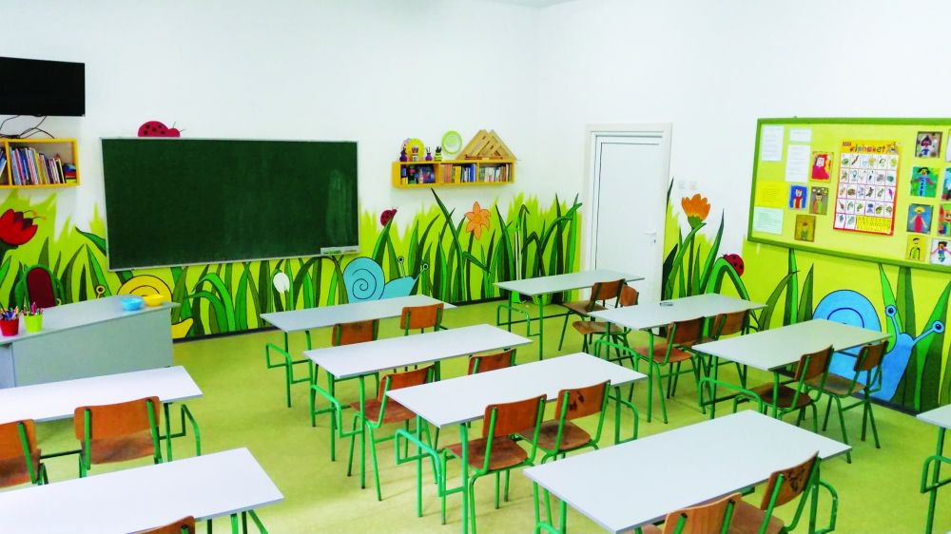
ОСНОВНА ШКОЛА „ВУК КАРАЏИЋ“ ЧАЧАК

Slide 2
Школа и родитељи имају заједнички задатак: да помогну да се дете/ученик формира тако да буде одличан човек, а уз то не мора бити одличан ђак

Slide 3
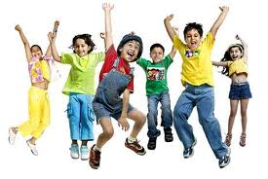
ПРИПРЕМА ДЕЦЕ ЗА ПОЛАЗАК
У ШКОЛУ

Slide 4
Један од значајних догађаја у
животу сваког човека је свакако
полазак у школу.
Од ПРИПРЕМЕ за полазак у школу у великој мери зависи не само успех у првом разреду, већ често и у читавом школовању.

Slide 5
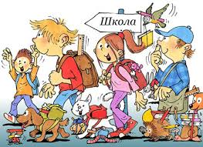
Помоћи детету, али како?

Slide 6
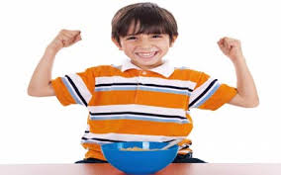
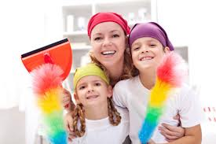
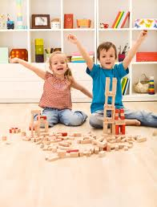
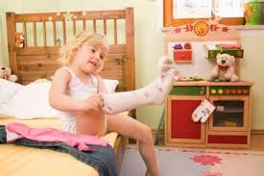
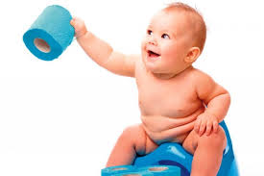
☺Дете треба да је припремљено психички и физички
одређени ниво сазнајног, емотивног и социјалног развоја.
одређене културне, хигијенске и раднe навике.

Slide 7
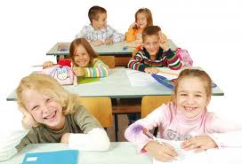
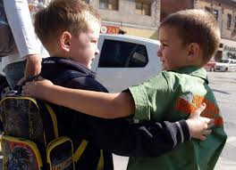
☺Развијајте позитивне ставове детета према школи и учитељу
Школа - место на коме ће пуно научити, где ће радити занимљиве ствари,
стећи нове другове...
учитељ - особа која помаже деци да науче многе занимљиве ствари!
Подстичите га да буде поносно што полази у школу!

Slide 8
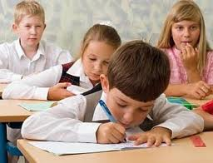
☺
Говорите детету да не мора да буде боље од других, већ да треба да се труди да све уради најбоље што може!

Slide 9
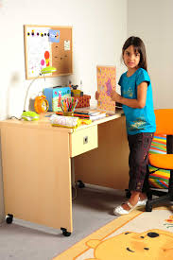
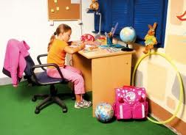
☺ Развијајте РАДНЕ НАВИКЕ детета како би лакше обављало школске обавезе
Врло је важно да учење буде увек
У ИСТО ВРЕМЕ, НА ИСТОМ МЕСТУ!
Дете треба да доживи одређено место као свој простор за рад. На њему не треба да буде пуно садржаја који ће му одвлачити пажњу.

Slide 10
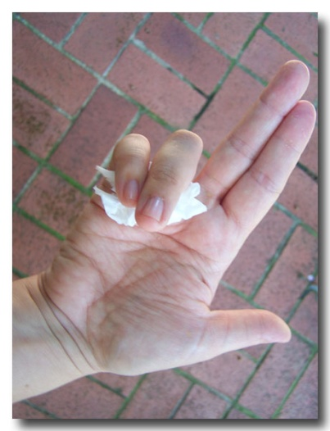
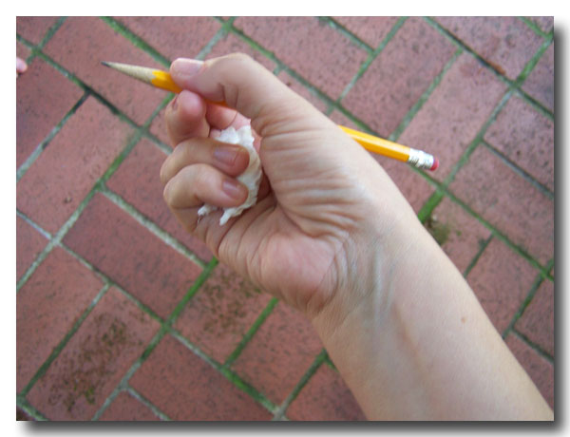
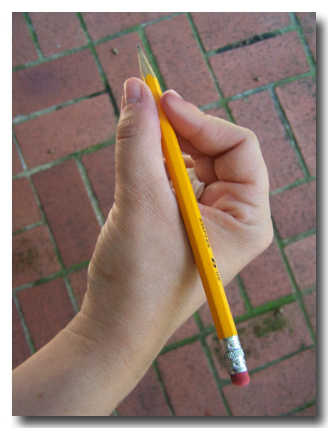
Научите га да правилно држи оловку (да је наслања на средњи прст, док је палац и кажипрст држе)
Мала вежба: Пола папирне марамице нека држи малим и домалим прстом, а осталим прстима нека држи оловку.

Slide 11
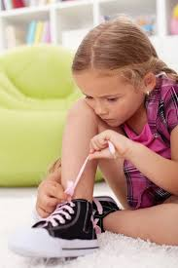
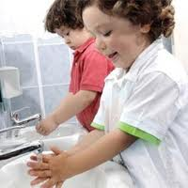
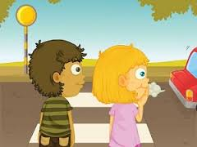
☺ Укључите дете у све активности примерене његовом узрасту
ПОТРЕБНО ЈЕ ДА ДЕТЕ ЗНА:
да само облачи јакну, веже пертле, стави капу...
да препознаје своје ствари, да само слаже своју одећу, враћа играчке на место...
да само иде у тоалет, да пере руке после тоалета, пре и после јела...
како да се безбедно креће улицом

Slide 12
ПОТРЕБНО ЈЕ ДА ДЕТЕ ЗНА:
да зна своје и ваше пуно име и презиме.
да се учтиво обраћа (Добар дан, Хвала, Молим, Изволите, Извините...)
да правилно изговара све гласове
да говори разговетно, самостално, кратким, правилним, пуним реченицама
да слуша друге док говоре и да у разговору не упада у реч

Slide 13
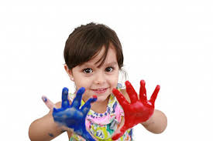
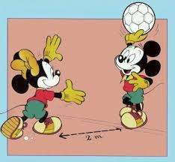
да зна да нацрта кућицу, дрво, људску фигуру са детаљима, да именујe и разликује боје, да броји до десет (унапред и уназад)...
да зна која му је лева, а која деснa рука
да зна да се оријентише у простору и времену (доле, горе, лево, десно, напред, назад; дан, ноћ, јутро, подне, вече)
да зна да баца
и хвата лопту двема и једном руком

Slide 14
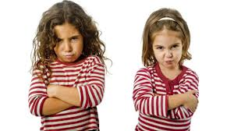
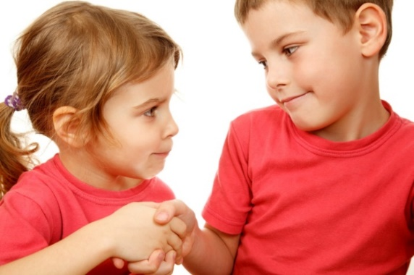
да воли и поштује своје другаре,
да их не повређује
да није и не буде себичан у игри
да речима изрази своја осећања и потребе

Slide 15
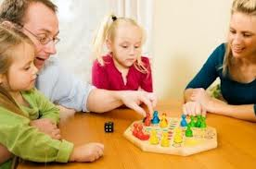
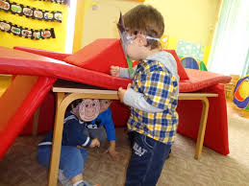
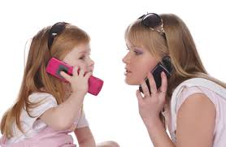
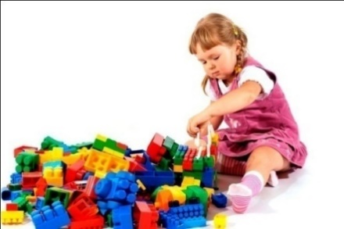
И Г Р А
је основни и најлакши начин учења
деце и људи.
Игра је у природи деце и кроз игру она уче без напора и са највише воље.
Нпр: игре улога, друштвене игре, едукативне игре, конструктивне игре...
Заједно се са дететом договорите које ћете се игре играти, јер је то основ каснијег планирања и корисног провођења времена.

Slide 16
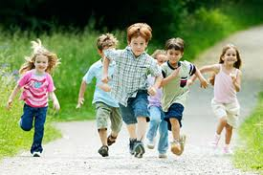
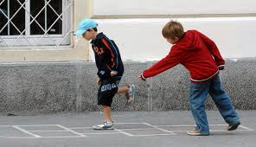
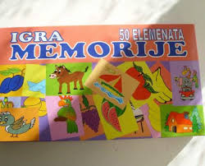
Примери игара за развој КОНЦЕНТРАЦИЈЕ:
Трчање, скакање, прескакање, провлачење, игре лоптом, “вртење у круг”...
Игра меморије – картице, слагалице, „На слово, на слово...“; Пронађи сличности и разлике по боји, облику, величини, дебљини и др...
Бирајте играчке и друштвене игре које ће им развијати
памћење, доследност, упорност, стрпљивост, које их уче и да губе, и да побеђују.

Slide 17
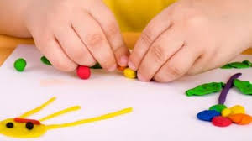
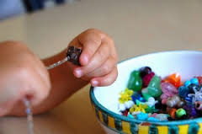
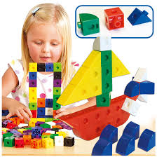
ФИНА МОТОРИКА је неопходна за добро писање Развија се кроз све активности за које је потребно скупљање и опружање шаке:
обликовање пластелина или теста
стискање мекане лоптице
цртање кратком оловком
узимање ситних предмета
цртање, бојење, сецкање, лепљење
сипање и пресипање
грађење лего или сличним коцкицама
низање перлица или тестенине на штапиће
..........

Slide 18
РАЗВИЈАЈТЕ КОД ДЕТЕТА САМОСТАЛНОСТ
И САМОПОУЗДАЊЕ
СТРПЉЕЊЕ
Похвале....
Укључивање у свакодневне активности у породици
Подстичите дете да долази само до решења
тако што ћете га наводити да само закључује преко самосталног опажања и уочавања.
Дозволите му да размисли, проба, увежба и научи само.

Slide 19
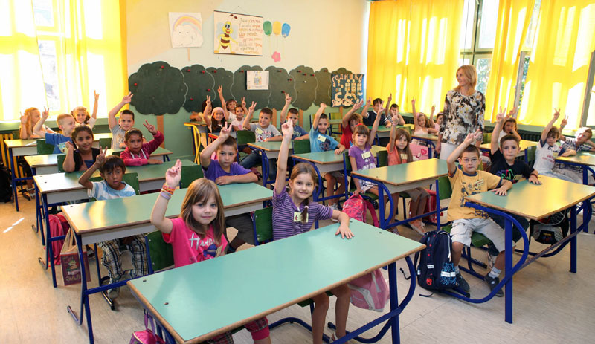
Ако ваше дете није савладало неку
од наведених вештина, не брините!
У школи ће научити све то
и још много тога новог и занимљивог!

Slide 20
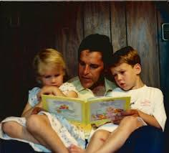
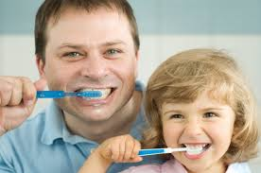
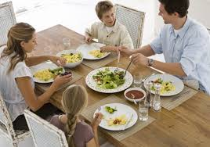
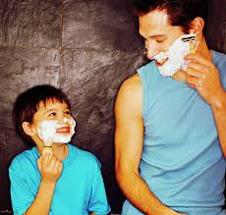
БУДИТЕ ПОЗИТИВНИ ПРИМЕР
СВОМ ДЕТЕТУ!
Понашајте се онако
како желите да се Ваше дете понаша!

Slide 21
Не заборавите, деца нас чешће гледају,
него што нас слушају.

Slide 22
ВАШЕ ДЕТЕ ЈЕ НА ШКОЛСКОМ ПРАГУ.
ПОМОЗИТЕ МУ ДА ГА ПРЕЂЕ ШТО ЛАКШЕ
ОСПОСОБЉЕНО ЗА ОНО ШТО ГА ЧЕКА,
СИГУРНО У СЕБЕ,
МОТИВИСАНО ЗА УСПЕХ
ЗАИНТЕРЕСОВАНО ЗА УЧЕЊЕ,
СА РАДОШЋУ И ОПТИМИЗМОМ.
ДЕТЕТОВ УСПЕХ БИЋЕ И ВАШ УСПЕХ, ДЕТЕТОВА СРЕЋА БИЋЕ И ВАША СРЕЋА,

Slide 23
Документа потребна за упис | Извод из матичне књиге рођених Уверење о похађању предшколског програма Доказ о лекарском прегледу детета Родитељи приликом уписа детета не подносе ниједан документ у папирном облику – подаци из матичних књига рођених, евиденције пребивалишта и здравственог информационог система се прибављају по службеној дужности, електронским путем. Изузетно, ако је лекарски преглед обављен код приватног лекара, биће потребно да га родитељ донесе у школу. Ово се односи и на прибављање потврде о обављеном обавезном предшколском програму, за коју такође захтев подноси школа, по службеној дужности.
Уџбеници | Имате могућност да поручите уџбенике у претплати у сарадњи са школом
Ужина | Ужина се спрема у школској кухињи
Продужени боравак | Школа пружа могућност продуженог боравка за ученике првог и другог разреда у ваннаставном времену. Ученици у продуженом боравку имају своје учитеље и учионицу са простором за бројне активности (читање, учење, израда домаћих задатака, игра, одмор). Време боравка деце је 7⁰⁰ до 17⁰⁰
Заказивање разговора код психолога | Заказивање термина уписа, вршиће се од 1. 04. – 7. 04. 2025. године и то: путем апликације на порталу еУправа – еЗаказивање термина за упис и тестирање детета у основној школи путем телефона на број 065-3227976 од 8⁰⁰ – 18⁰⁰ часова Родитељи у заказаном термину доводе децу у канцеларију психолога и педагога на тестирање и упис у први разред.

Slide 24
ПРИПРЕМА ЗА РАЗГОВОР КОД ПСИХОЛОГА.......
Можете му рећи да иде на први разговор за полазак у школу, где ће цртати и причати о стварима које зна.
Важно је да дете не плашите школом и да на разговор дете дође опуштено, без стреса.
Причајте му охрабрујуће ствари о школи и будућем учитељу.
Ако је дете болесно или из неког разлога узнемирено, одложите разговор код психолога, (први утисак о школи детету је врло важан)
Стрпљиво одговорите детету на сва питања у вези разговора код психолога, а након разговора саслушајте његов доживљај тог искуства.

Slide 25
Можда је добро погледати и послушати
https://www.youtube.com/watch?v=7EpPkcH0CnE

Slide 26
ШКОЛСКИ САЈТ
https://osvukkaradzic.edu.rs/
ХВАЛА НА ПАЖЊИ!

